Slide 2
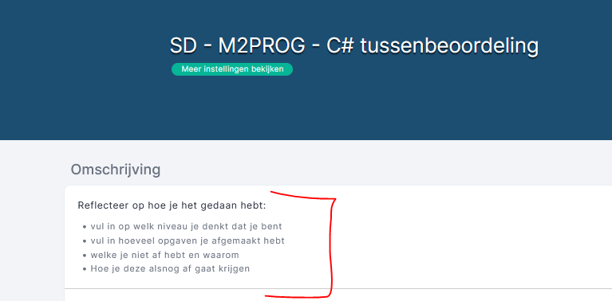
Tussen beoordeling
Lees de opdracht
Ik verwacht:
dat je alle vragen kort beantwoord
En dus:
Stilstaat bij HOE jij het tot nu toe gedaan hebt
En hoe je het straks gaat doen

Slide 3
dsds

